Slide 1
Департамент образования мэрии города Ярославля МОУ «Городской центр развития образования» Муниципальный ресурсный центр «Педагог для всех»
«Формирование графомоторных навыков у дошкольников посредством кинезиологических упражнений»
Авторы:
Старший воспитатель Козорез Елена Николаевна
Учитель-логопед Тихомирова Диана Юрьевна
МДОУ «Детский сад №126»

Slide 2
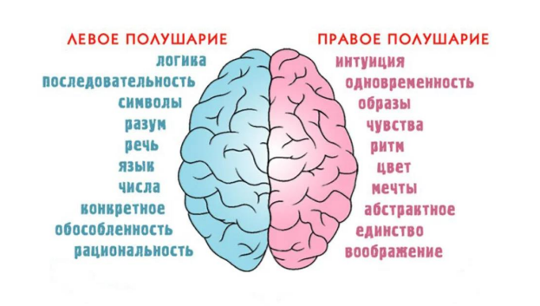
«Если запастись терпением и применить старание,
то посеянные семена знания непременно дадут
добрые восходы»
Леонардо да Винчи
Графомоторные навыки представляют собой важную часть
двигательных умений ребенка.
Для успешного обучения и развития ребенка одним из основных
условий является полноценное развитие межполушарных связей
правого и левого полушарий коры головного мозга.

Slide 4
Структура графомоторного навыка:
Моторный
компонент
Визуальный
компонент
предполагает развитие
мелкой моторики,
точности и согласованности движений рук
отвечает за зрительный
анализ и синтез, а также
зрительно-моторную
координацию и
зрительно-пространственную ориентировку

Slide 5
Кинезиология -
наука о движении человека, научная и практическая
дисциплина, изучающая мышечное движение во всех его проявлениях
Использование в работе с детьми специально подобранных
упражнений, заданий, игр положительно влияют на их психомоторное и интеллектуальное развитие, а именно:
- развивают мозолистое тело, синхронизируют работу полушарий;
- совершенствуют концентрацию внимания;
- воспитывают усидчивость;
- улучшают мыслительную деятельность;
- способствуют улучшению памяти
и графомоторных навыков;
- стимулируют познавательную активность
и мотивацию к учению.

Slide 6
При составлении комплексов и проведении кинезиологических упражнений необходимо соблюдать ряд требований:
проводятся ежедневно
усложнение упражнений происходит постепенно, по мере их усвоения
детьми
комплексы упражнений меняются через
1,5-2 месяца
продолжительность зависит от возраста и возможностей ребенка, но не должна
превышать более 20 минут в день суммарно
при проведении
желательно использовать игровые ситуации
кинезиологические
упражнения можно
выполнять по образцу или по словесной
инструкции
при выполнении
упражнений детьми
педагог отслеживает
точность и четкость
выполнения каждого движения
кинезиологические
упражнения следует проводить перед тем, как детям предстоит интенсивная
интеллектуальная
нагрузка

Slide 7
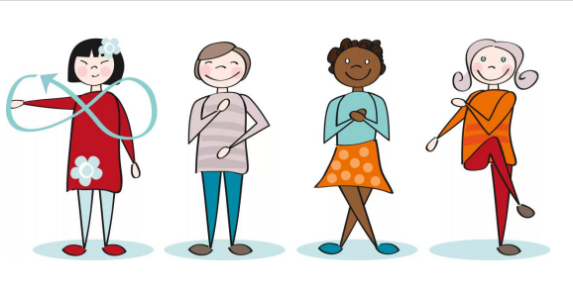
Виды кинезиологических упражнений:
Упражнения для развития мелкой моторики
Упражнения
на релаксацию
Глазодвигательные
упражнения
Телесные перекрестные
упражнения
Дыхательные
упражнения

Slide 8
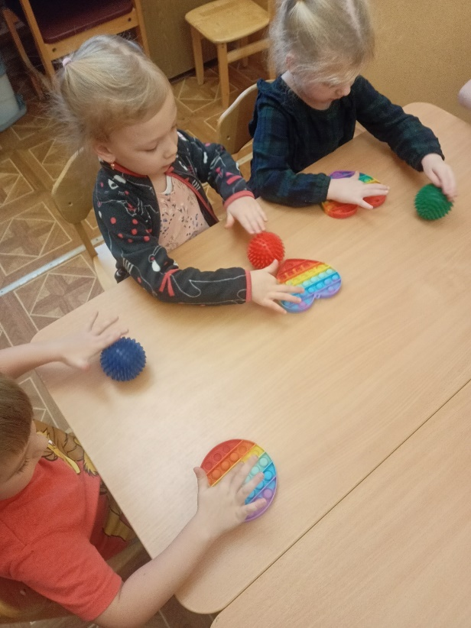
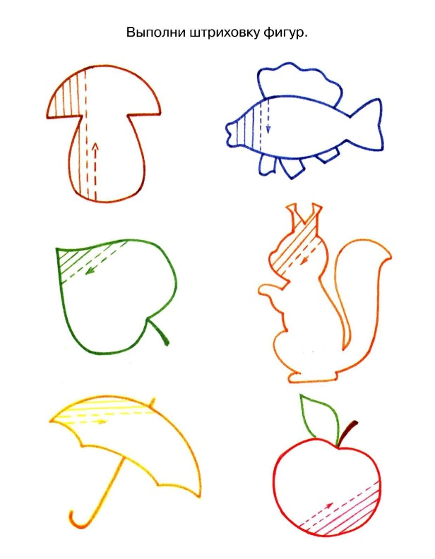
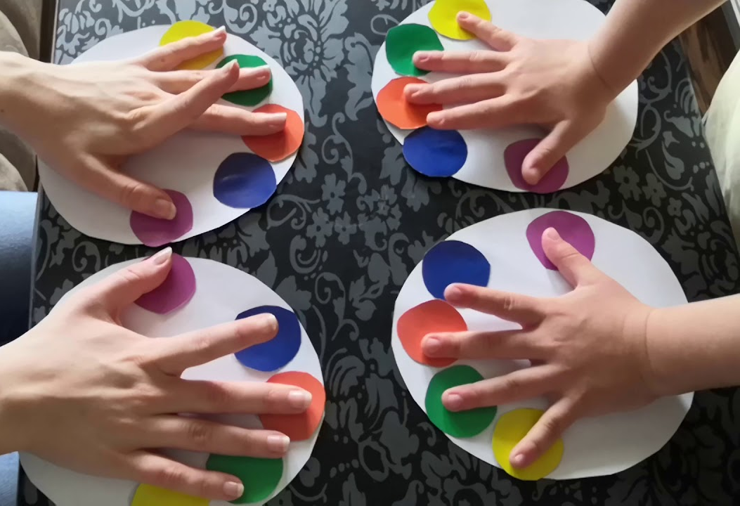
Упражнения, направленные на формирование
тонкокоординированных движений

Slide 9
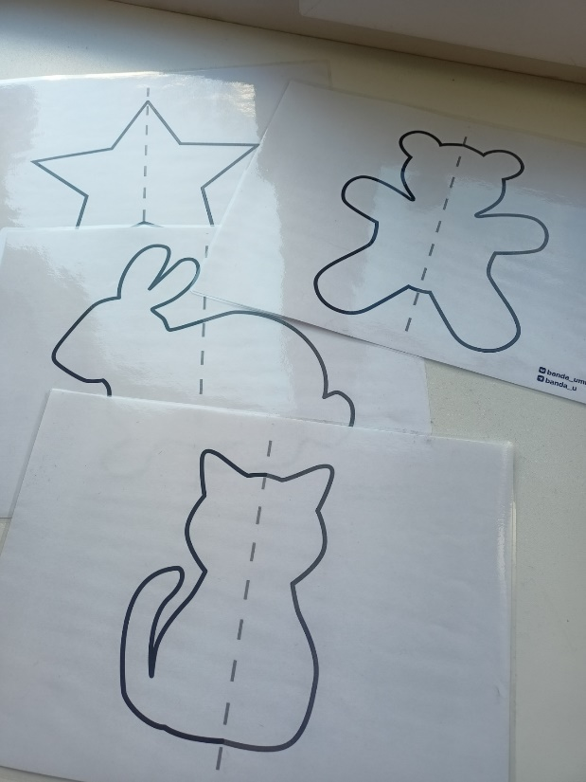
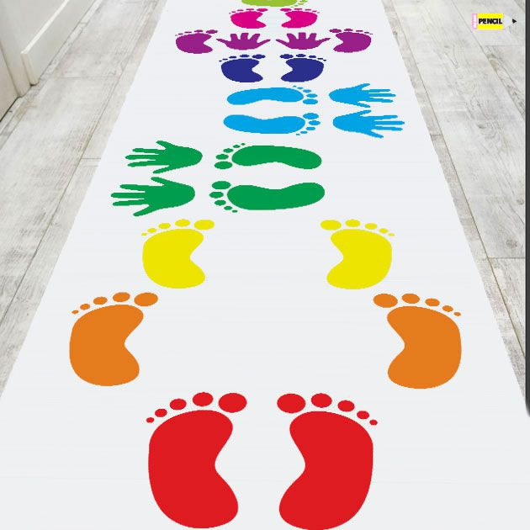
Упражнения, направленные на формирование зрительно- пространственной ориентировки

Slide 11
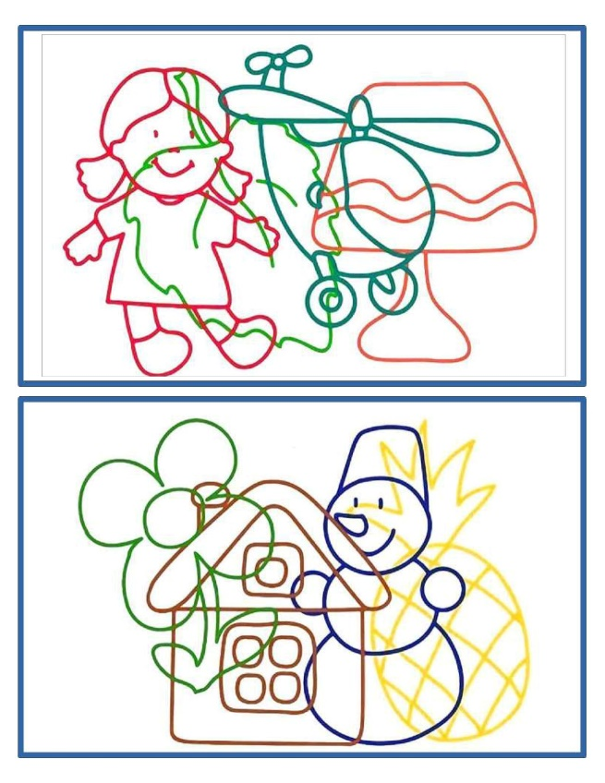
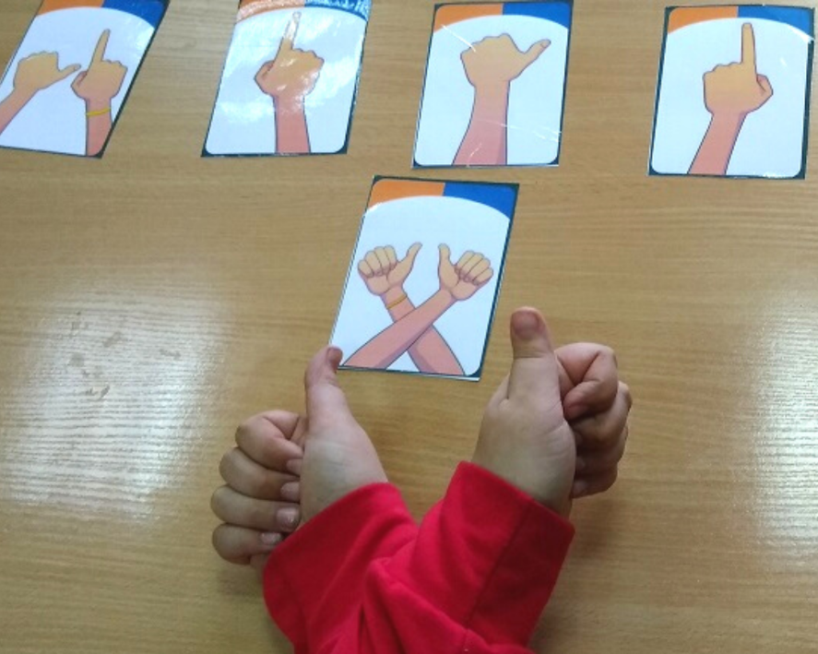
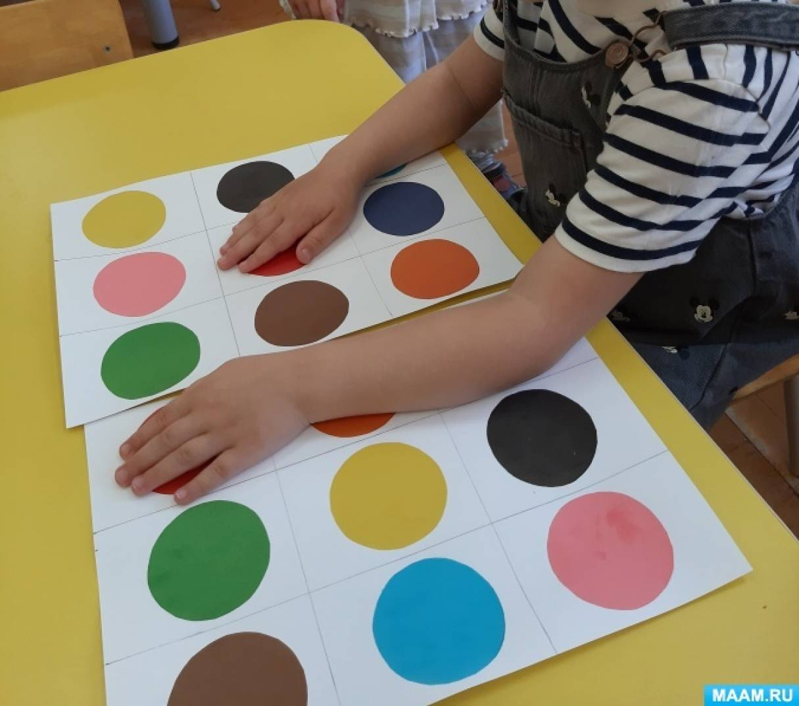
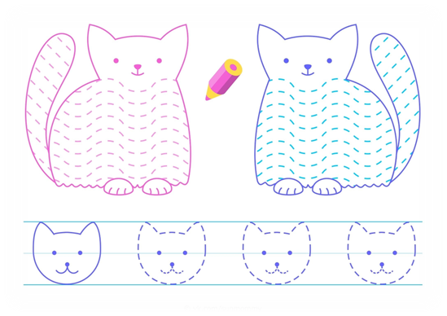
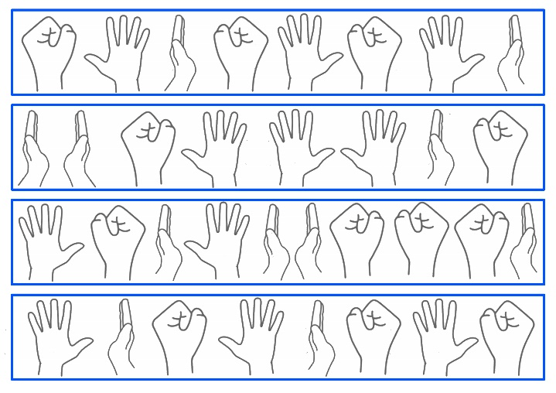
Упражнения, направленные на формирование зрительно-моторной координации

Slide 12
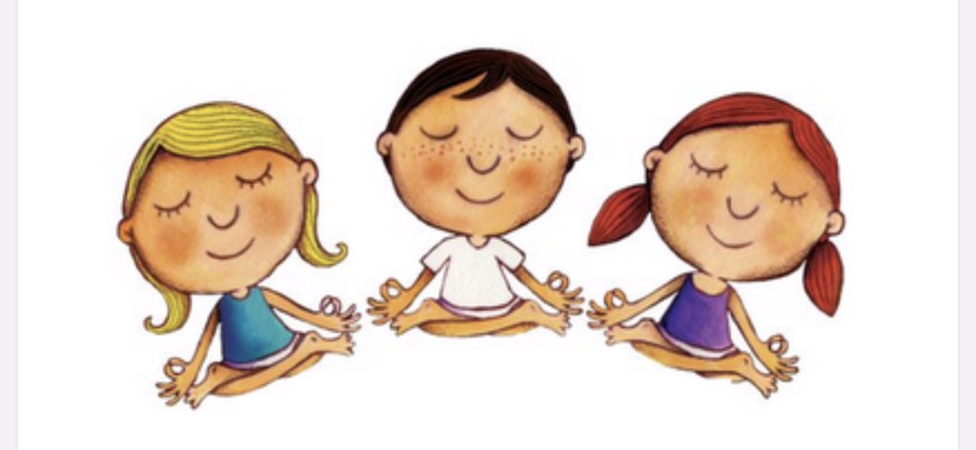

Slide 13
Мозг, хорошо устроенный, стоит больше, чем мозг хорошо
наполненный.
Мишель де Монтель

